Slide 1


Slide 2
1° Crónicas 4:9-10 (BLPH)
“Jabes fue más ilustre que sus hermanos y su madre lo llamó Jabes diciendo: “con aflicción… con dolores lo he dado a luz” (BAD y NBE)

Slide 3
1° Crónicas 4:9-10 (BLPH)
Jabes clamó al Dios de
Israel: “Bendíceme, ensancha mis fronteras, ayúdame y líbrame de
la desgracia para
que no sufra”

Slide 4
1° Crónicas 4:9-10 (BLPH)
Y Dios le concedió lo
que había pedido”

Slide 5
1° Crónicas 2:55 (LBLA)
“Y las familias de los escribas que habitaron en Jabes… son los ceneos que vinieron
de Hamat…”

Slide 6
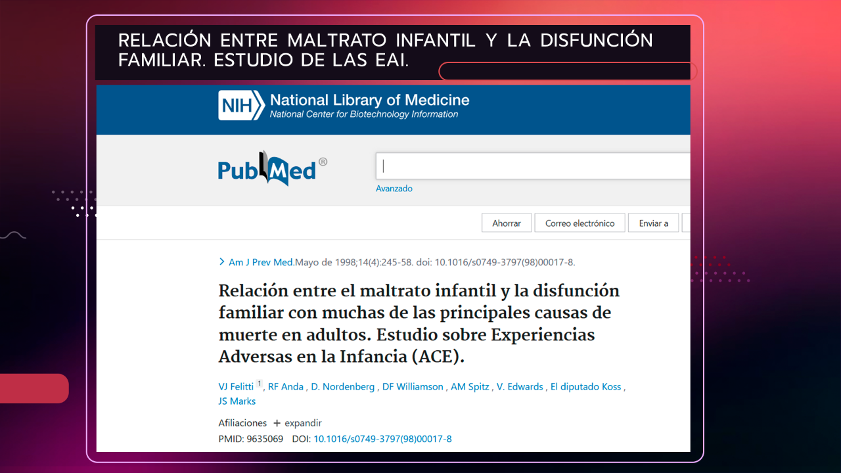

Slide 7
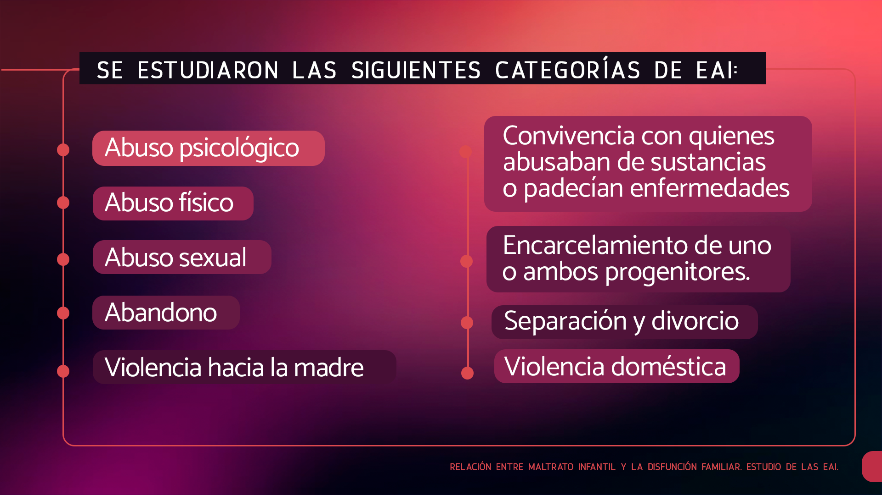

Slide 8
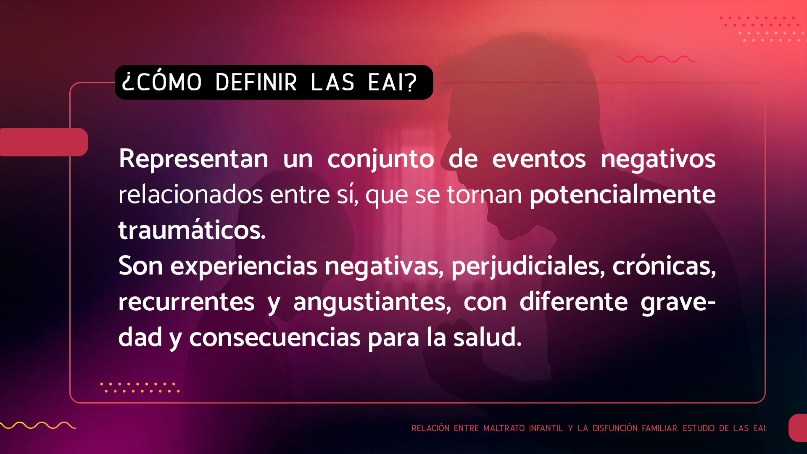

Slide 9


Slide 10


Slide 11
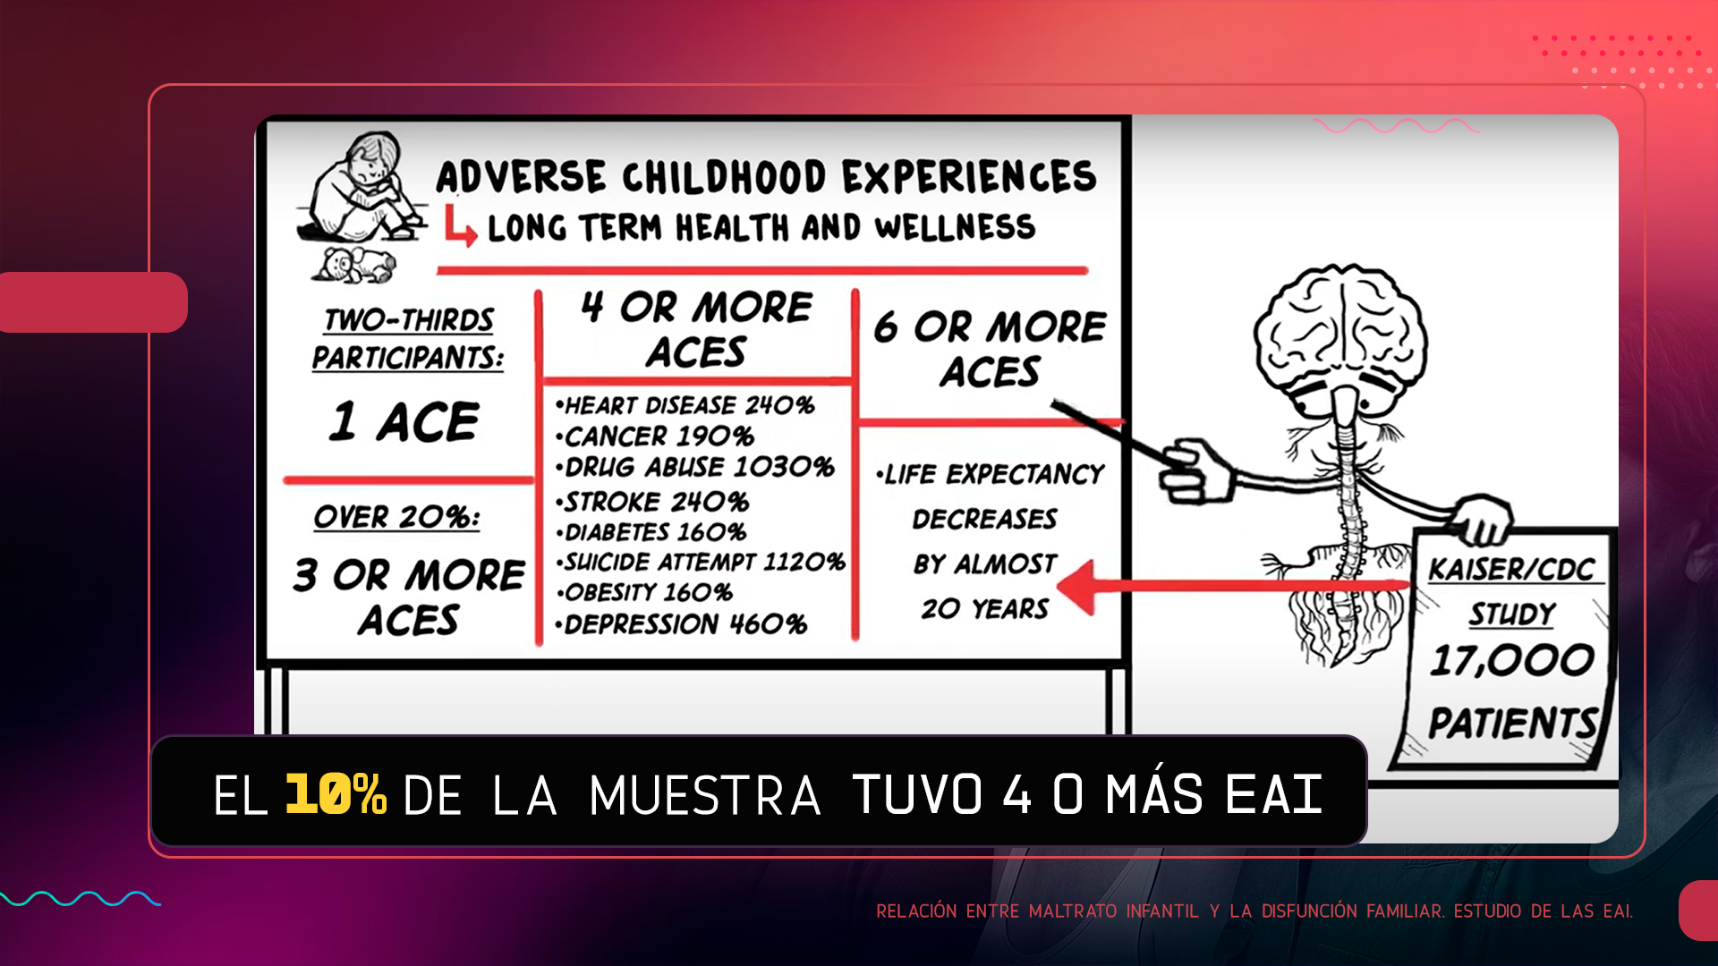

Slide 12
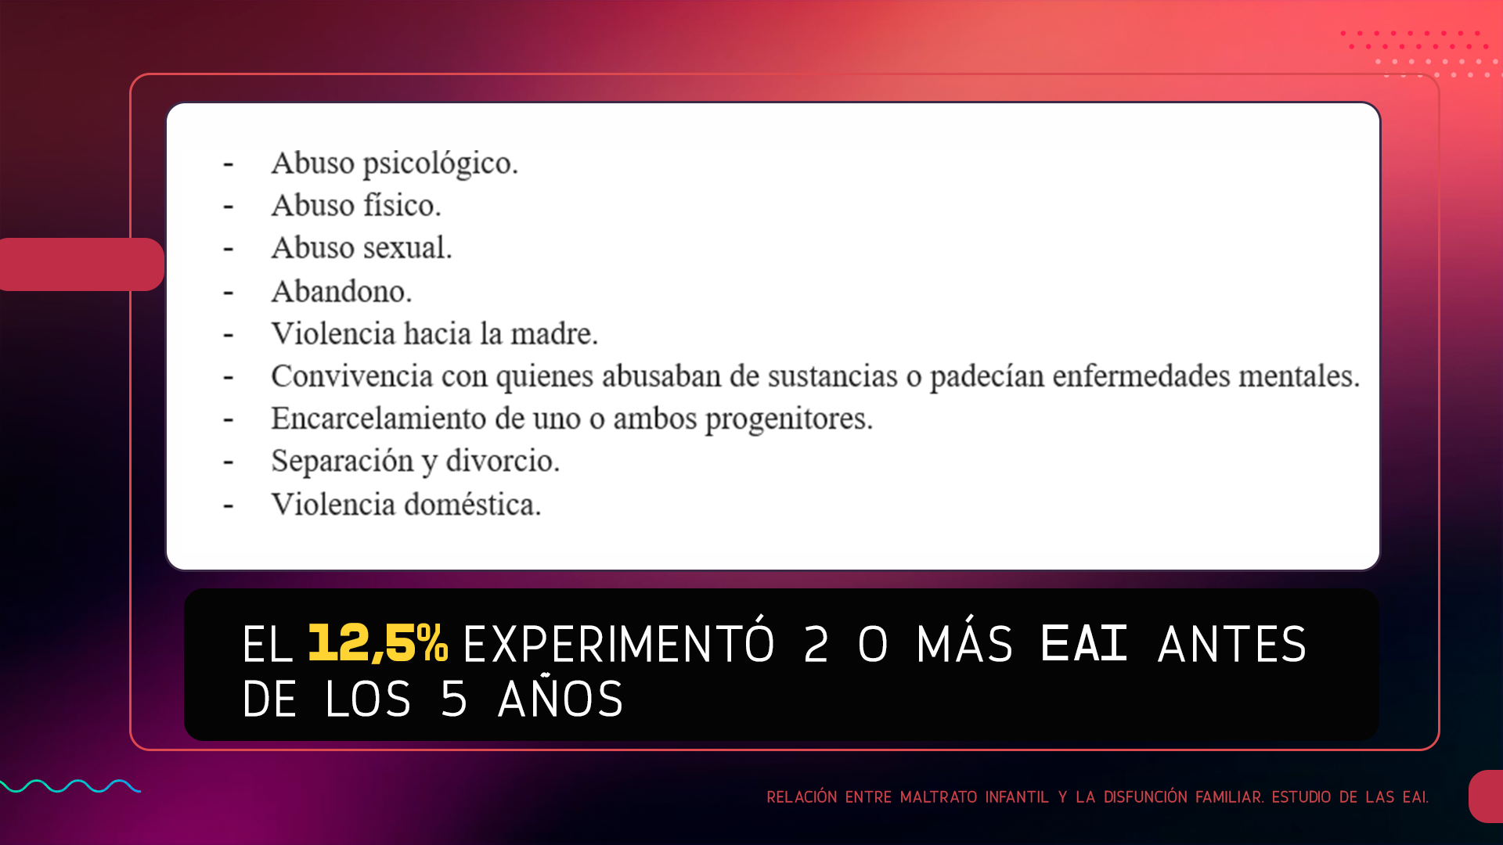

Slide 13


Slide 14
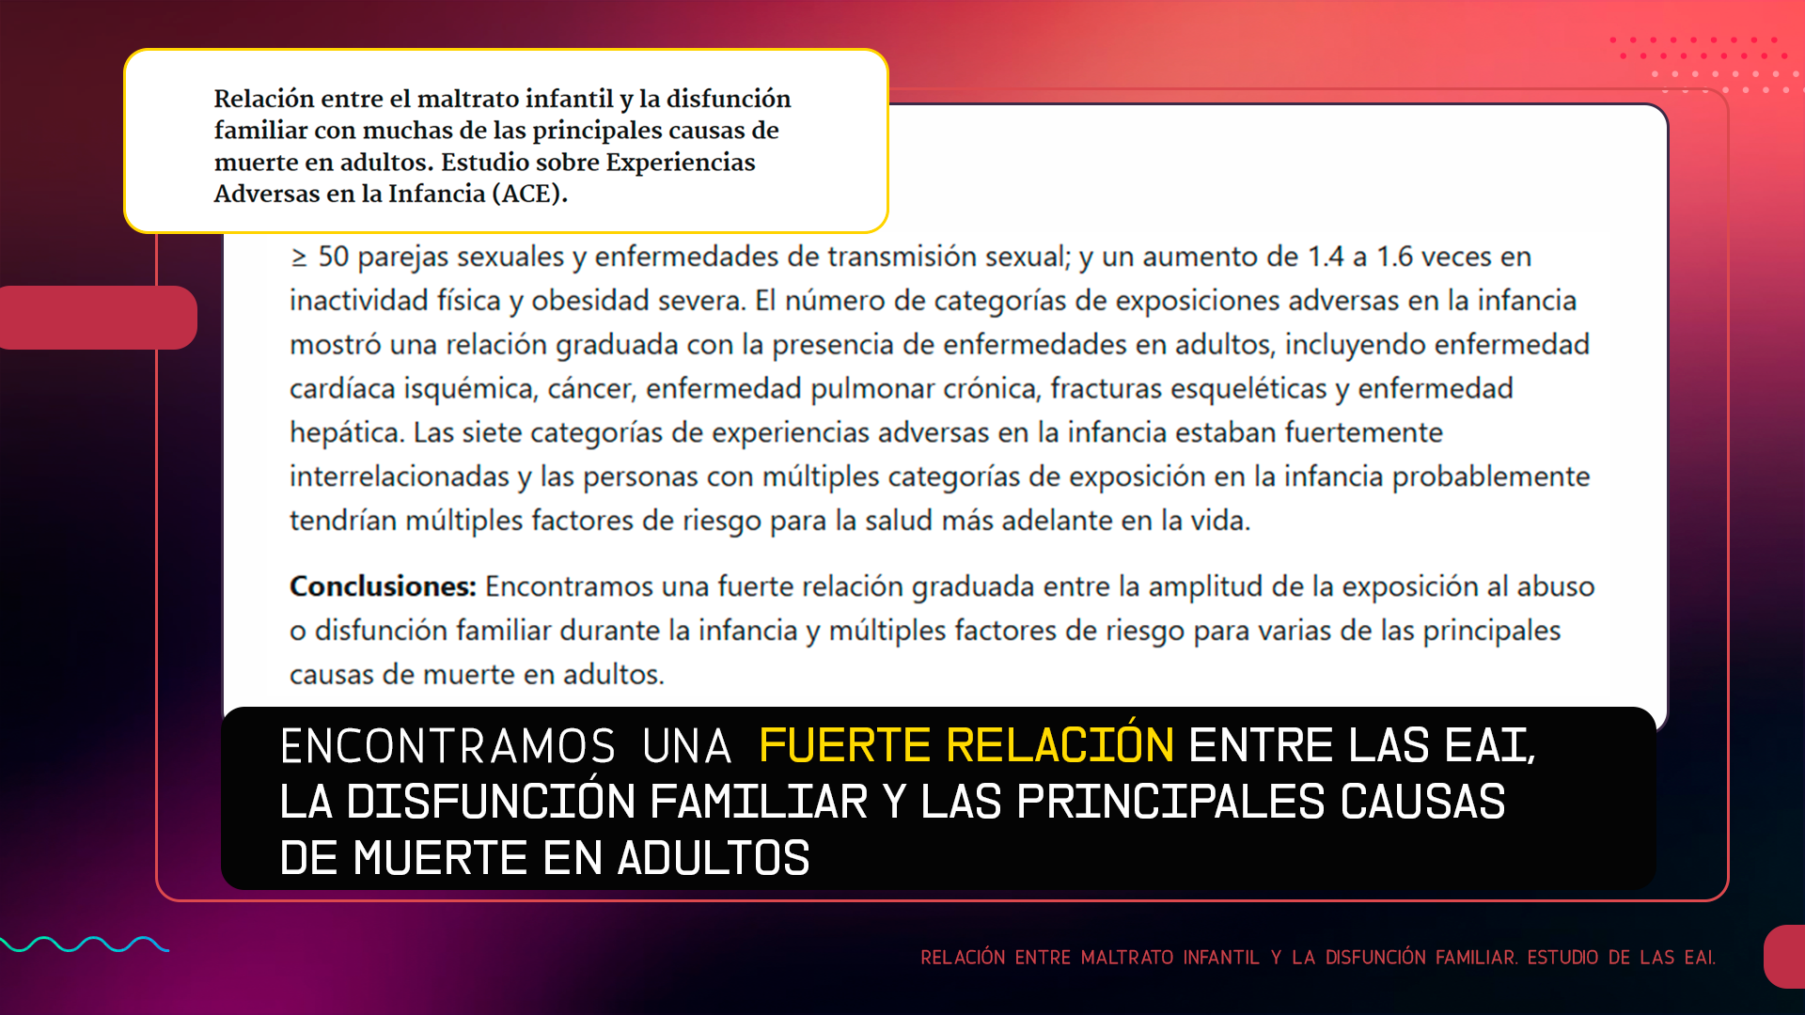

Slide 15


Slide 16


Slide 17
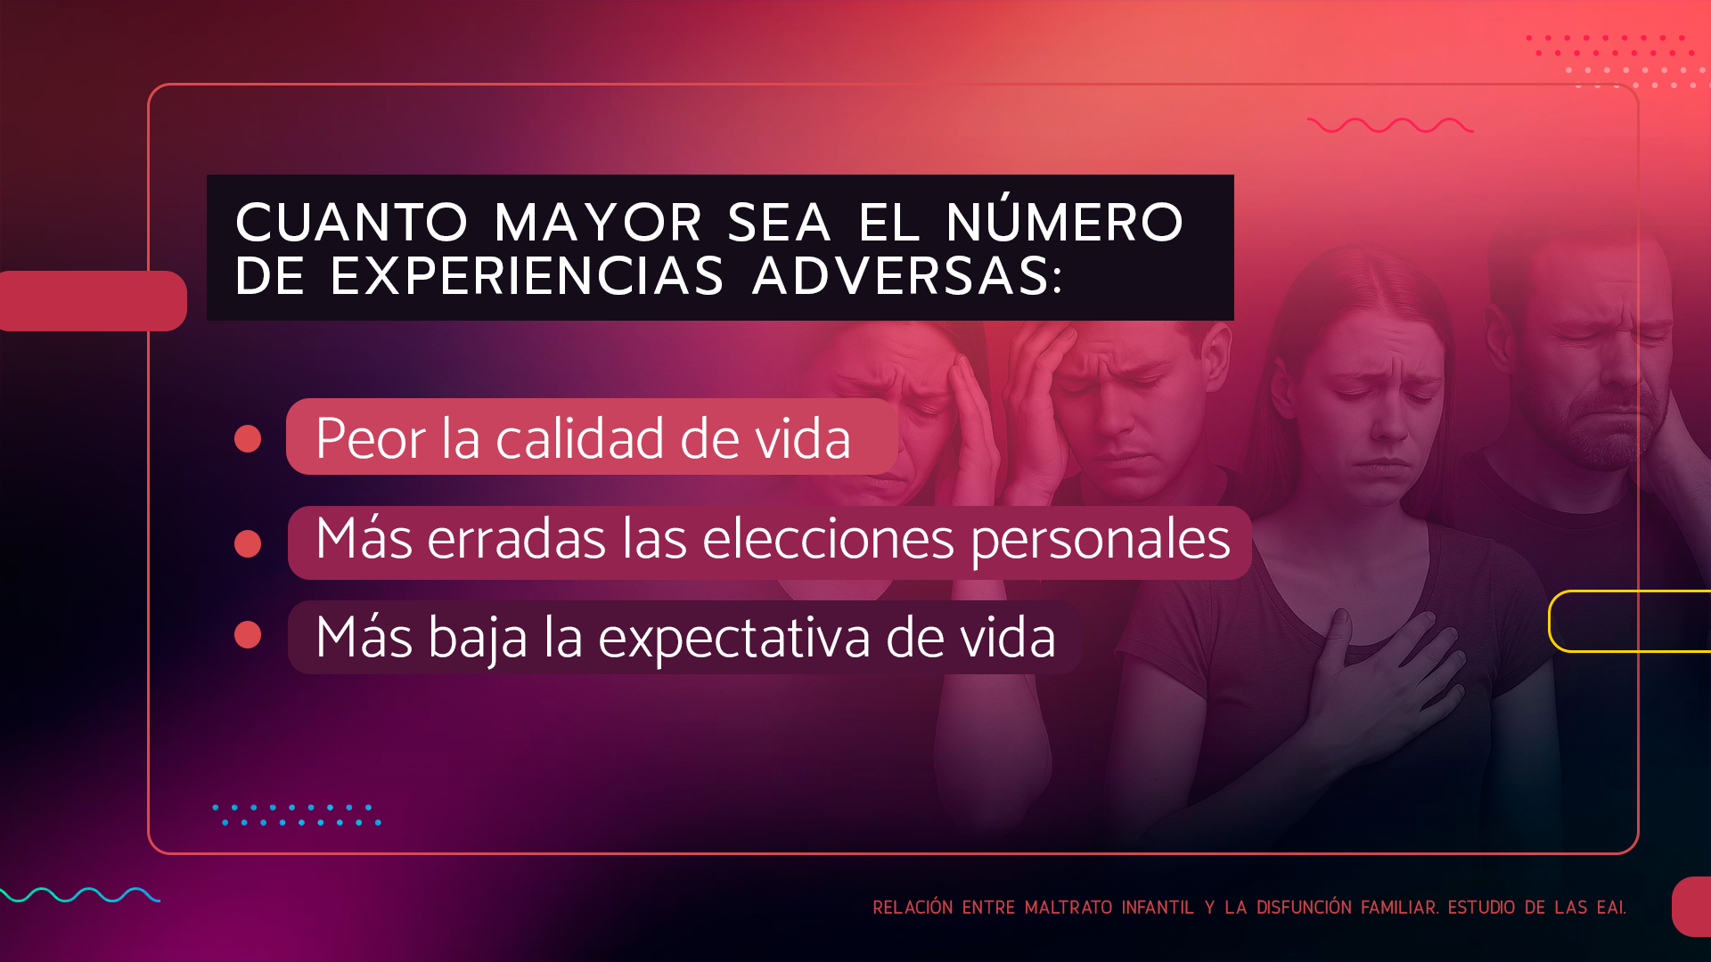

Slide 18


Slide 19


Slide 20


Slide 21


Slide 22


Slide 23


Slide 24


Slide 25
Ezequiel 34:25-26 (TLA, NTV)
“Este es el pacto de paz que haré con ustedes: Alejaré a los pueblos violentos. Así podrán vivir tranquilos…

Slide 26
Ezequiel 34:25-26 (TLA, NTV)
Bendeciré a mi pueblo y a sus hogares… les enviaré las lluvias que necesiten; habrá lluvias de bendición”

Slide 27


Slide 28


Slide 29


Slide 30
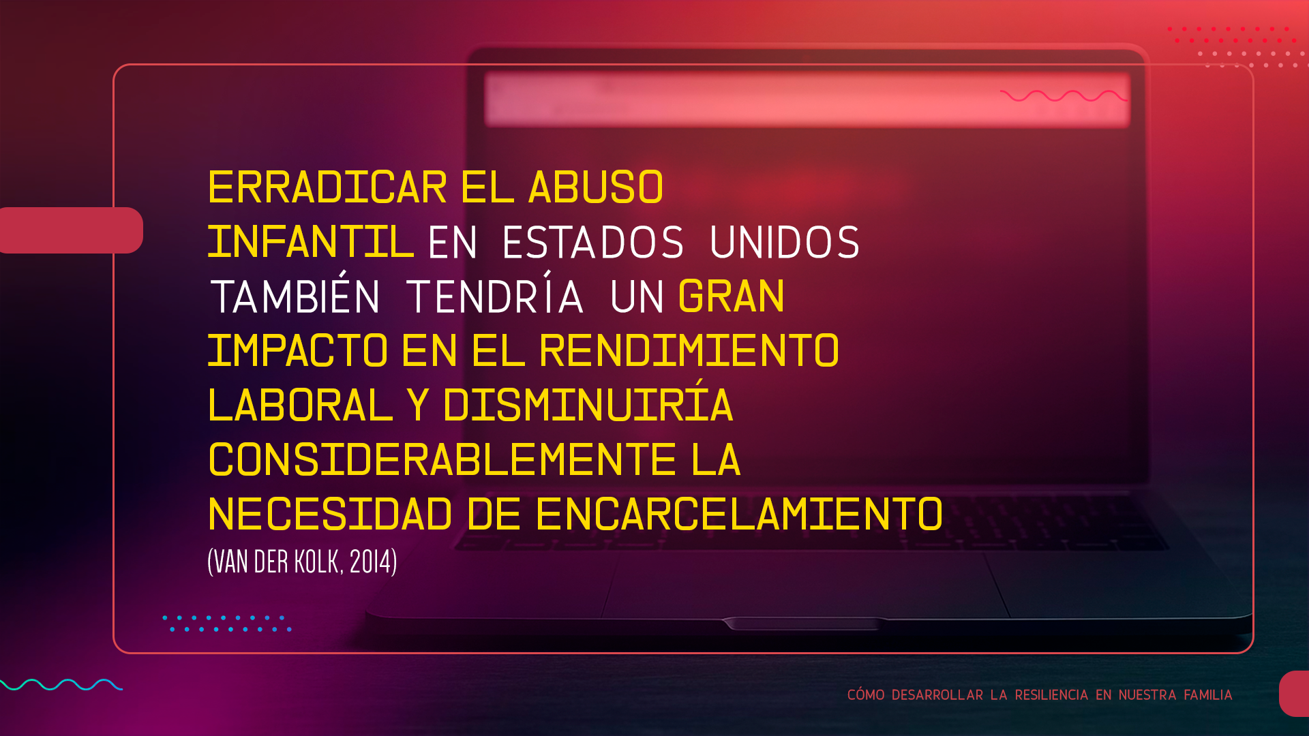

Slide 31
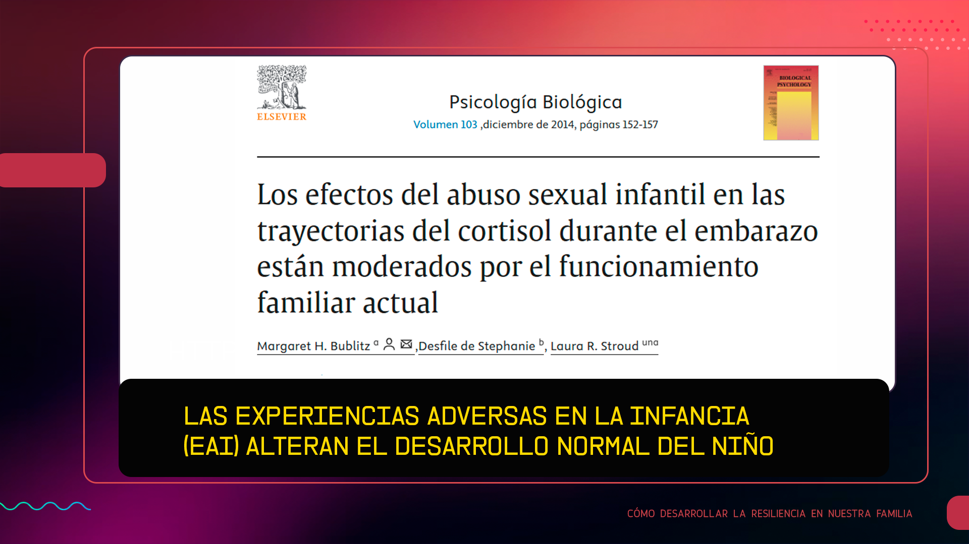

Slide 32
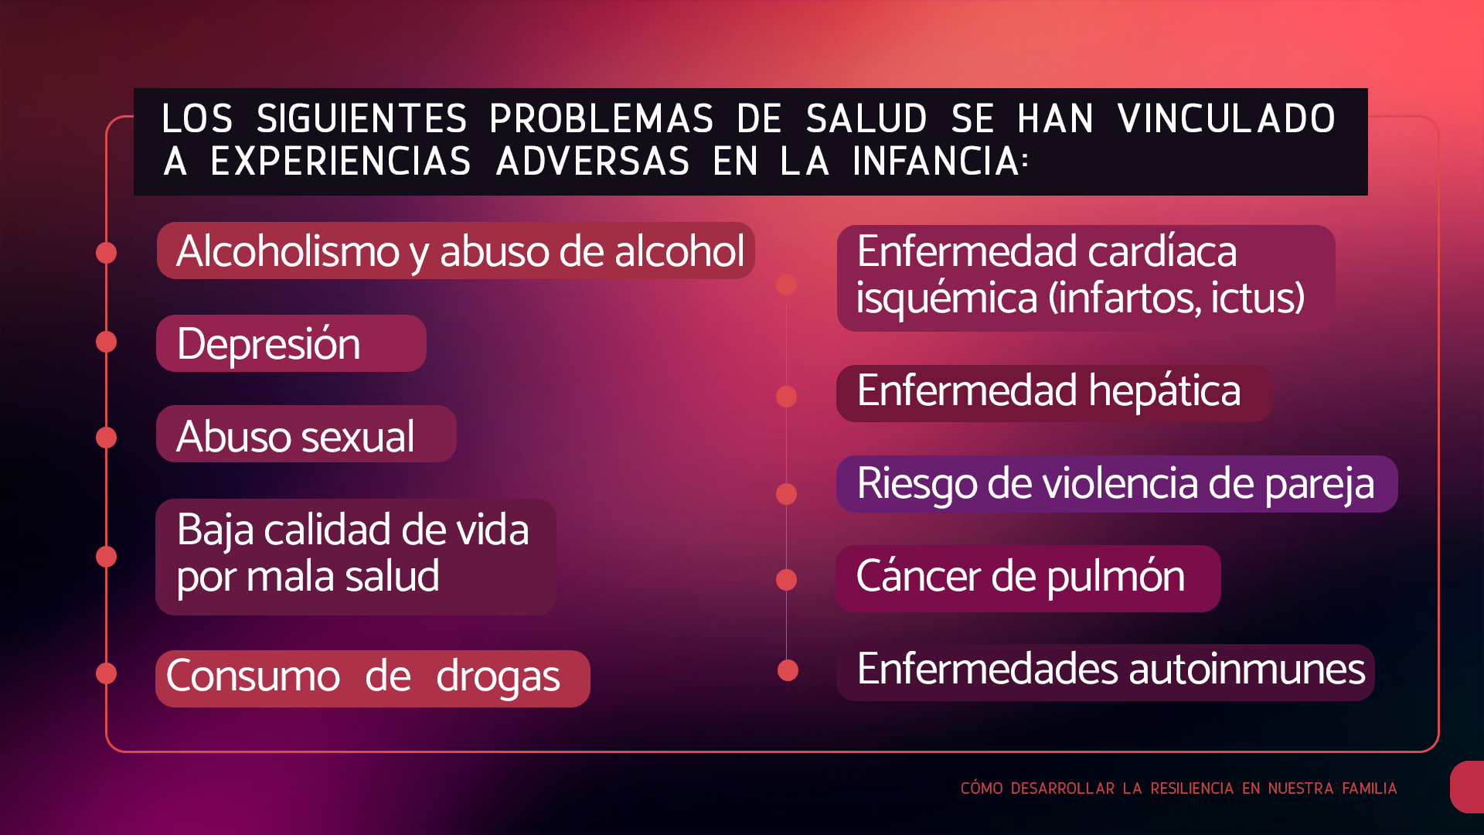

Slide 33
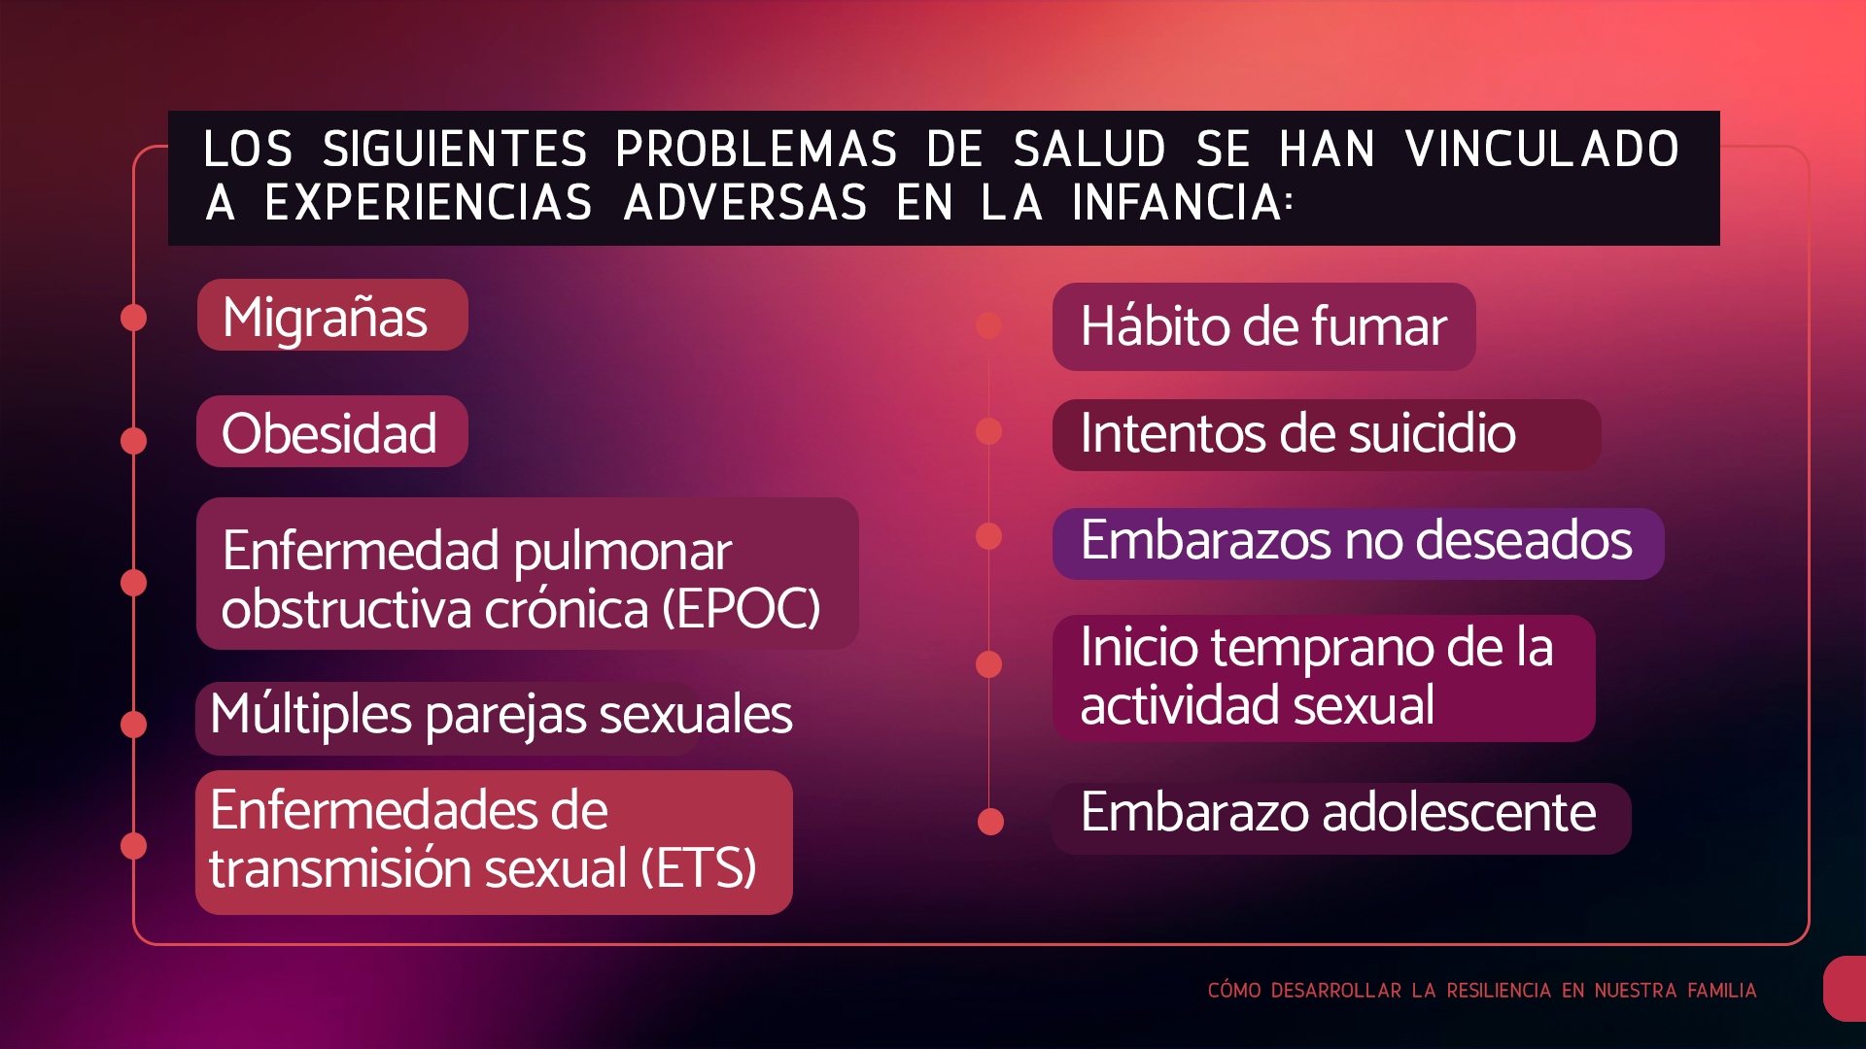

Slide 34


Slide 35
Salmo 102:28 (PDT)
“Somos tus siervos, nuestros hijos vivirán seguros, y los hijos de nuestros hijos vivirán
en tu presencia”

Slide 36
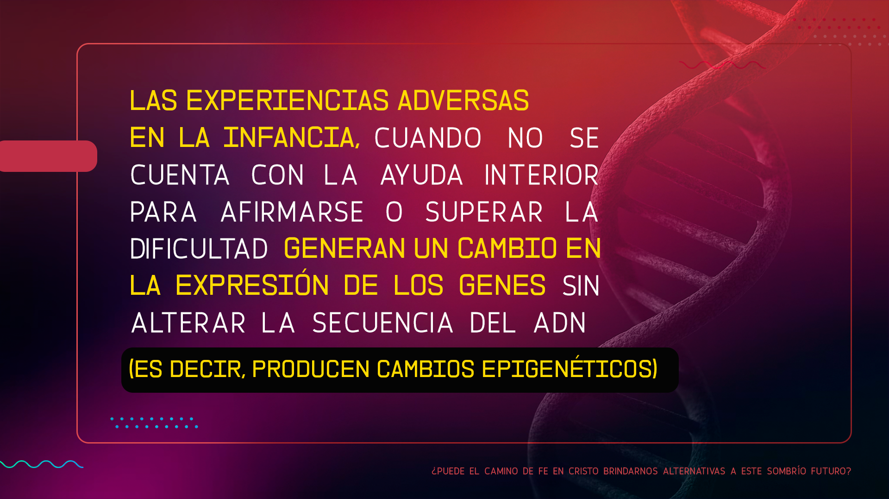

Slide 37
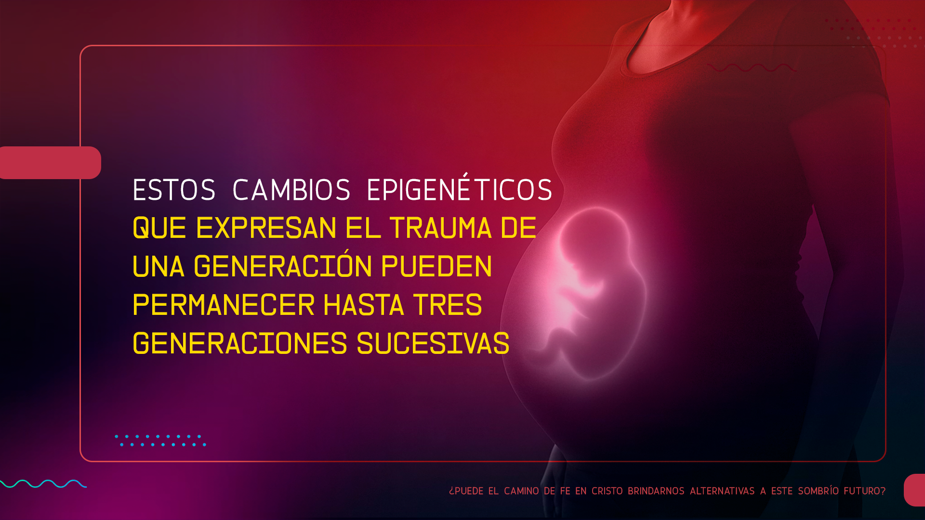

Slide 38
Éxodo 34:7 (NTV)
“Yo derramo amor inagotable a mil generaciones, y perdono la iniquidad,
la rebelión y el pecado.
Pero no absuelvo al culpable, sino que

Slide 39
Éxodo 34:7 (NTV)
extiendo los pecados de
los padres sobre sus hijos
y sus nietos; toda la familia se ve afectada, hasta los hijos de la tercera y cuarta generación”

Slide 40


Slide 41
Juan 7:37-39 (VRV)
“…Si alguno tiene sed, venga a mí y beba. El que cree en mí, como dice la Escritura, de su interior correrán (fluirán) ríos de agua viva.

Slide 42
Juan 7:37-39 (VRV)
Esto dijo del Espíritu
que habían de recibir
los que creyesen en él…”

Slide 43
Juan 3:6-7 (PDT)
“El cuerpo de uno viene
de los padres, pero la vida espiritual nace del Espíritu. No te sorprendas si te digo… debes nacer de nuevo”

Slide 44
Isaías 58:11 (PDT)
“El Señor te guiará permanentemente, dará satisfacción a tus necesidades cuando estés en tierras resecas, y fortalecerá tus huesos.

Slide 45
Isaías 58:11 (PDT)
Serás como un jardín,
como manantial de agua que nunca se seca”

Slide 46
Isaías 58:11 (PDT)
“Vengan a mí los que estén cansados y agobiados, que yo los haré descansar. Acepten la misión que les doy y aprendan de mí que soy paciente y humilde.

Slide 47
Isaías 58:11 (PDT)
Conmigo encontrarán descanso. La misión que les doy es agradable y la carga es fácil de llevar”

